Slide 1
Теорія пізнання та етичні погляди І.Канта

Slide 2
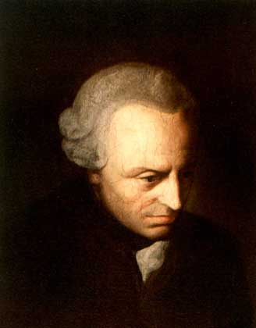
Іммануїл Кант (1724-1804) є родоначальником німецької класичної філософії.
Філософію Канта поділяють на два періоди — докритичний (до початку 70-х років XVIII ст.) і критичний, коли Кант розпочав досліджувати обмеження розуму.
Результати своїх досліджень він виклав у своїх відомих працях: «Критика чистого розуму», «Критика практичного розуму», «Критика спроможності судження» і багатьох інших.

Slide 3
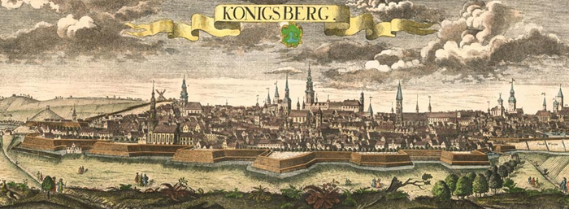
У центрі філософії Канта стоять проблеми теорії пізнання. Головне, за Кантом, не вивчення речей самих по собі, а дослідження самої пізнавальної діяльності людини. Перш ніж пізнавати світ, вважає Кант, потрібно пізнати своє пізнання, встановити його межі і можливості. Це був великий поворот філософії до людини.
Вже в цьому містився сумнів Канта стосовно можливості самого пізнання. Це — перший елемент агностицизму. Агностицизм — вчення, яке повністю чи частково заперечує можливість пізнання світу. Кант вимагав здійснювати пізнання теоретично, а не в процесі практичної діяльності.

Slide 4
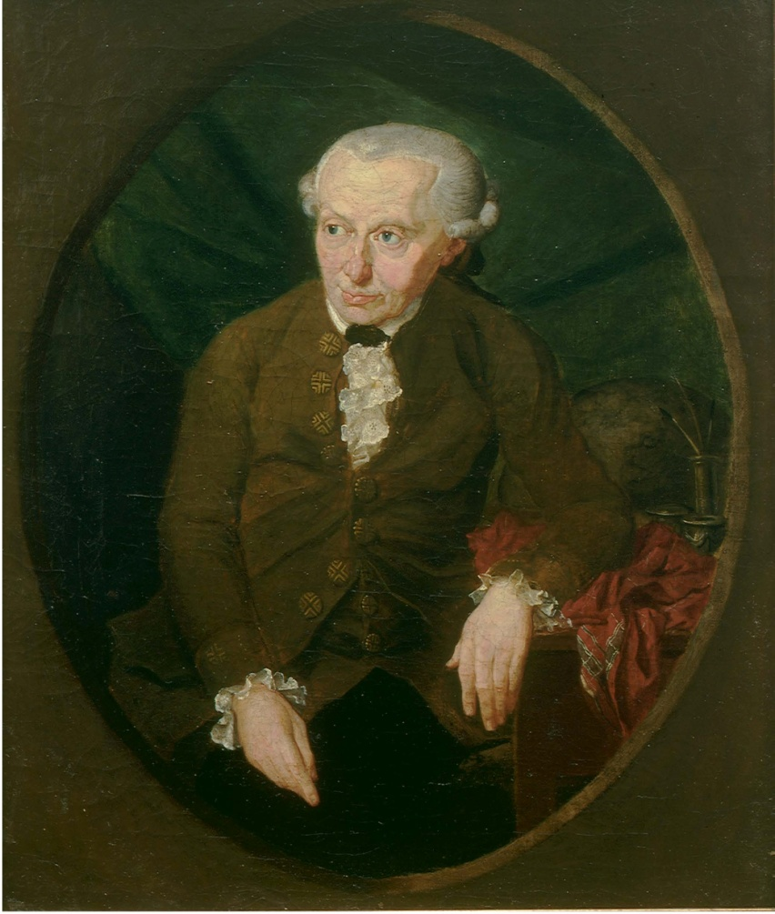
Другий елемент агностицизму Канта — це розміркування про несхожість, неідентичність самого предмету і його образу.
Третій елемент агностицизму Канта — це уявлення про категорії мислення як «чисті», апріорні, дані до досвіду форми пізнання. Так, Кант стверджував, що такі категорії, як простір і час є апріорними формами пізнання.
Четвертий елемент агностицизму Канта — це розрив діалектичного зв'язку між сутністю і явищем, встановлення принципової відмінності між ними. Кант вважав, що сутність є «річчю в собі» і її пізнати неможливо, що людина здатна пізнати лише явища.

Slide 5
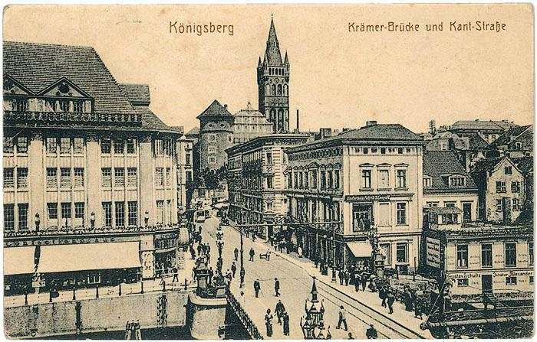
Наступна сходинка пізнання - це розум, який, за Кантом, завершує мислення і при цьому, не створюючи нічого нового він заплутується у невирішених протиріччях - "антиноміях" чистого розуму.
Кант вважає, що таких антиномій чотири, але вирішити їх неможливо, оскільки кожну з тез, що складають антиномії, можна однаково логічно довести або спростувати. У своєму вченні про антиномії людського розуму Кант упритул підійшов до розробки діалектичної логіки, де протиріччя виступають як необхідна умова розвитку знання.

Slide 6
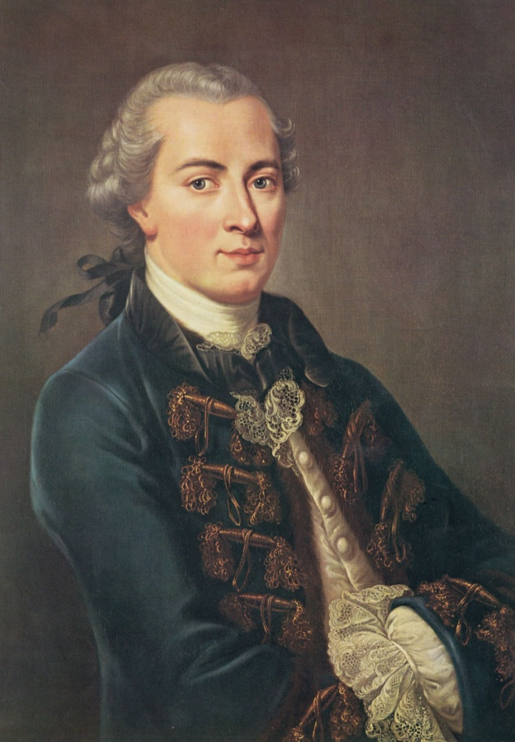
Інтерес представляють і розміркування Канта про моральний закон (категоричний імператив), про людину, яку не можна розглядати як засіб для досягнення будь-якої мети, бо вона сама є такою метою. Ці думки Канта, безперечно, є одним з досягнень німецької класичної філософії.
Кант — дуаліст. З одного боку, він визнавав, що матеріальні речі існують самі по собі, об'єктивно і відображаються нашими відчуттями. З іншого боку, він вважав, що вони є «речами в собі», тобто непізнаванними.
Основна суперечність філософського вчення Канта — це невідповідність між визнанням ним існування речей, явищ природи поза свідомістю людини і запереченням їхнього пізнання (речі — об'єктивні, але непізнаванні).

Slide 7
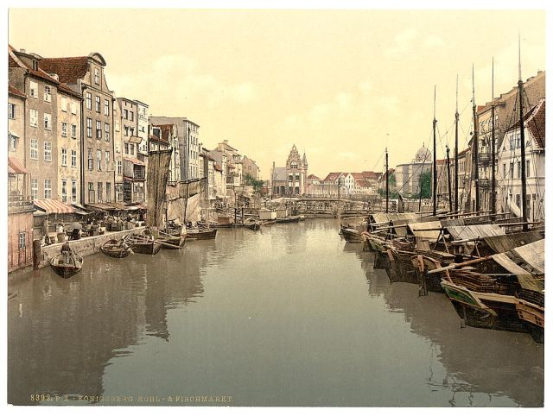
Етика – найважливіша частина філософії, так як її предметом є людина – феномен. Моральність – одне з найважливіших вимірів людського світу і буття в цілому. Кант виступає проти натуралізму, відмовившись бачити в природі основу моралі.
Кант близький до стоїцизму, який проповідував презирство до тілесного світу і виховував повагу до сили духу, до сили волі і прагнення "бути людиною" незалежно ні від яких обставин чи природних умов.
Головне відкриття Канта – що людина в моралі виступає сама собі законодавцем, при цьому її рішення буде моральним, якщо вона виступає від імені всього людства.

Slide 8
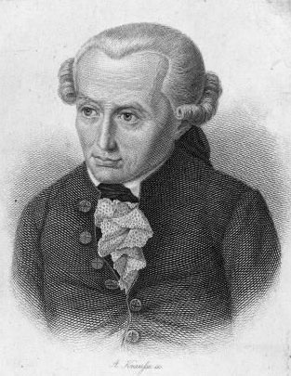
Вищий моральний закон Канта має кілька формулювань: 1. «Дій лише за тією нормою, яку хочеш бачити універсальним імперативом – нормою для всіх людей і також для тебе.» 2. «Дій так, щоби завжди ставитися до людей і до себе також – як до мети і ніколи – лише як до засобу.»
Кант також говорив, що аналізуючи людську діяльність, небезпечно ставити насолоду на перше місце — це загрожує самій сутності моралі.
Моральні феномени вказують на факт абсолютної внутрішньої людської самоцінності. Пізнавальне ставлення не утримує їх у своїх кордонах. Теоретичний розум у них некомпетентний.

